Slide 1

Docker

Slide 2
Agenda
01. Introduction
02. Linux Basic
What is Docker ?
Architecture Docker ?
Docker Registry ?
Command Linux basic
03. Docker Volume and Docker Network
04. Dockerfile
05. Docker-compose
What is Docker volume ?
What is Dockerfile ?
What is Docker-compose ?

Slide 3
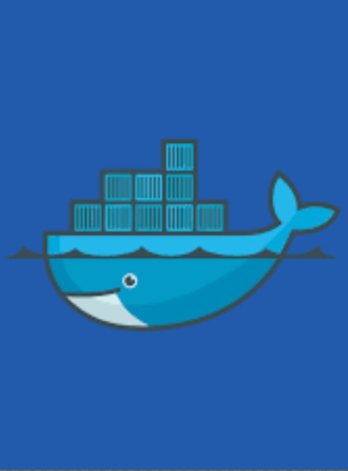
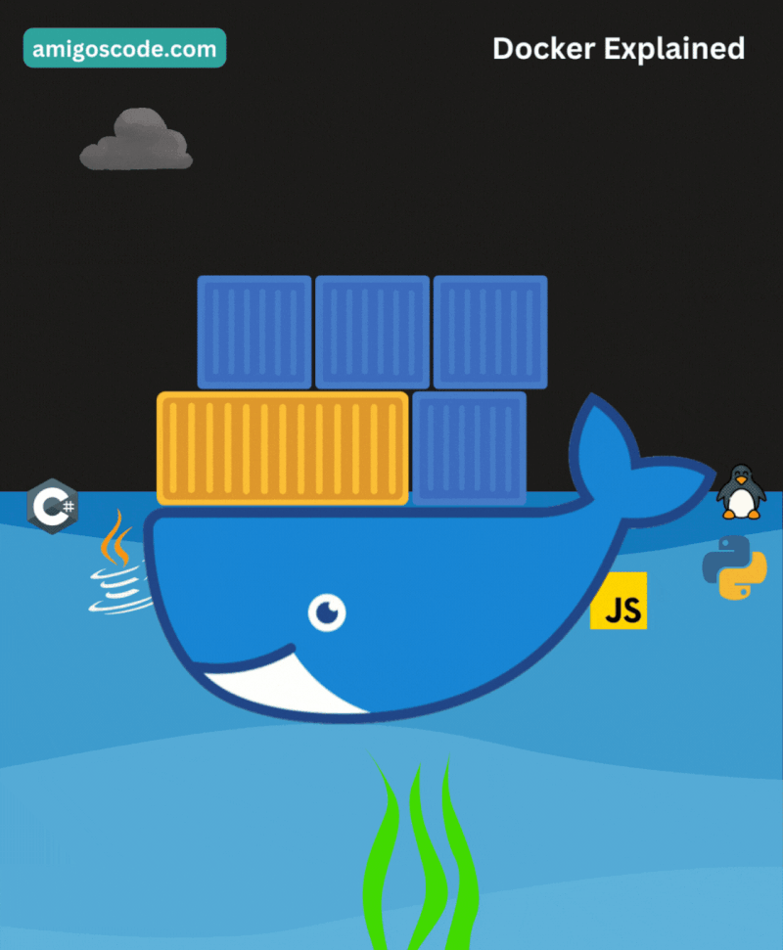
Introduction
Docker คืออะไร
Docker คือ เครื่องมือแบบ Open-source ที่ช่วยจำลองสภาพแวดล้อม (Environment) ในการรัน Service หรือ Server
หลักการสร้าง Container เพื่อจัดการกับ Library ต่างๆ อีกทั้งยังมีเครื่องมือในการจัดการในเรื่องของ Version Control เพื่อง่ายต่อการจัดการ และปรับปรุงการบริการ
ปัจจุบันในโลกของการพัฒนา Software มีรูปแบบการทำงานแบบ Agile ที่เน้นความรวดเร็วในการส่งมอบงานในแต่ละขั้นตอน
Docker จึงเป็นที่รู้จักในวงกว้างและเริ่มเข้ามามีบทบาทอย่างมากในโลกของการพัฒนา Software สามารถรองรับการติดตั้งใช้งานบนระบบปฏิบัติการที่หลากหลายไม่ว่าจะเป็น Linux, Windows, MAC

Slide 4
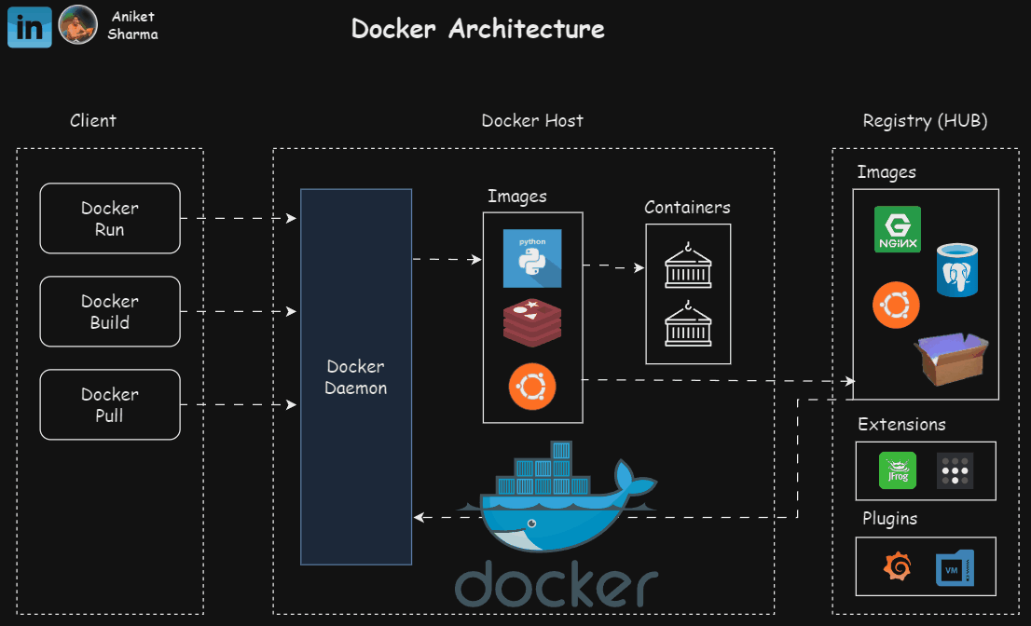
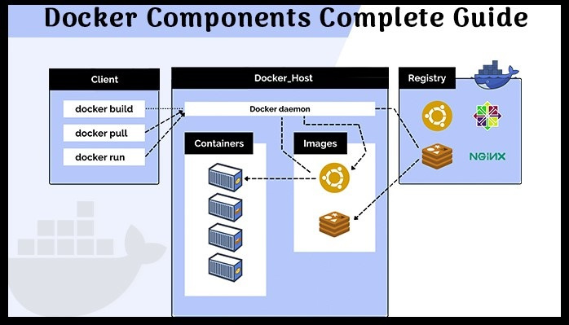
Architecture

Slide 5
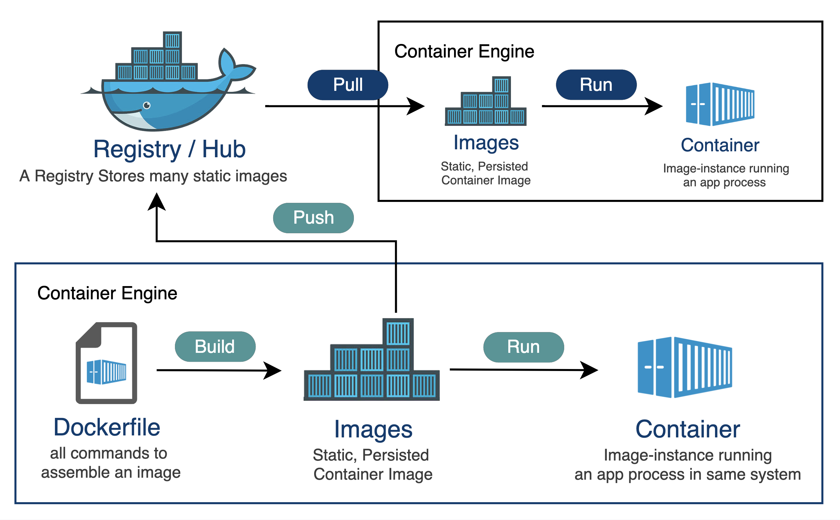
Docker Registry

Slide 6
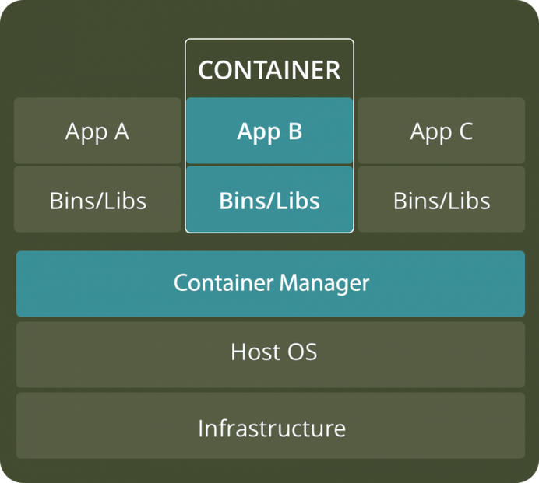
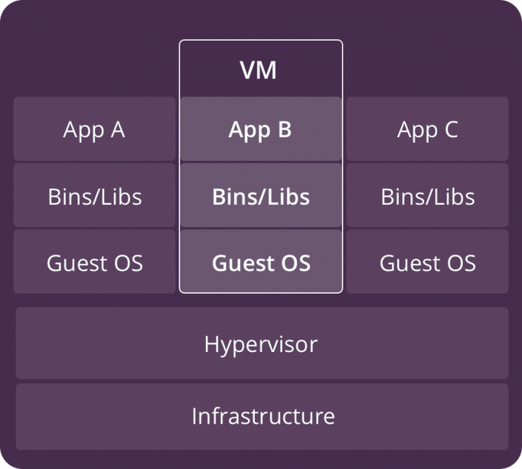
Docker vs VMware
Docker
VMware

Slide 7
ข้อแตกต่างระหว่าง Docker และ VMware
Docker
VMware
ใช้เวลาไม่กี่วินาทีในการ Boot
จัดการผ่าน Container Engine
ไม่เปลือง Memory เนื่องจากไม่ต้องใช้ในการสร้างระบบ Virtual
ระบบไม่ได้แยกการทำงานออกจากกันชัดเจน อาจเกิดความยุ่งยากได้ง่าย
Deploy Container ทำได้ง่ายเนื่องจาก Container Image สามารติดตั้งได้ในหลาย ๆ OS
ใช้เวลาเป็นนาทีในการ Boot
จัดการผ่าน Hypervisor
ใช้ Memory ทุกครั้งเนื่องจาก OS จะต้อง Start ก่อนที่จะใช้งาน Service
ระบบมีการแยกการทำงานออกจากกัน จัดการปัญหาได้ง่ายกว่า
Deploy VM มีขั้นตอนที่ต้องเตรียมการมากกว่าเพราะต้องแยก Instance ออกจากกัน

Slide 8
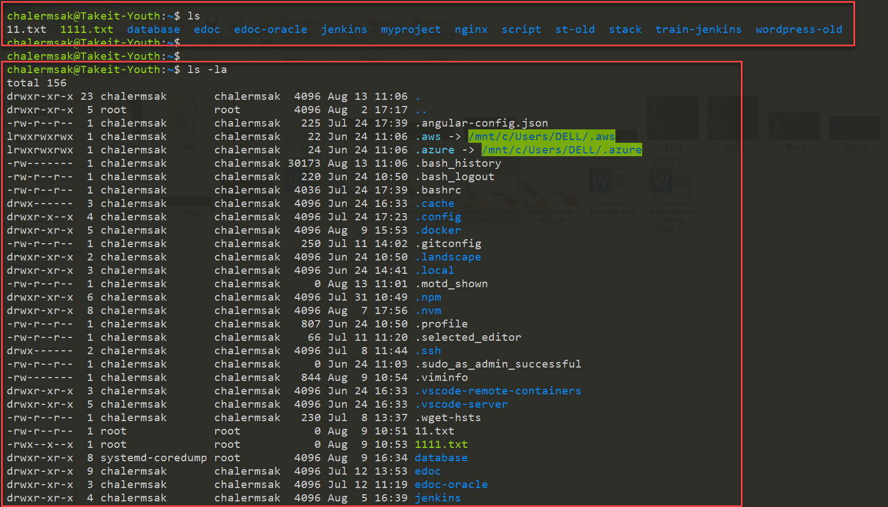
Linux Basic Command
Command
ls , ls -la , ll คำสั่งที่ใช้ในการ list ดูไฟล์หรือ folder

Slide 9
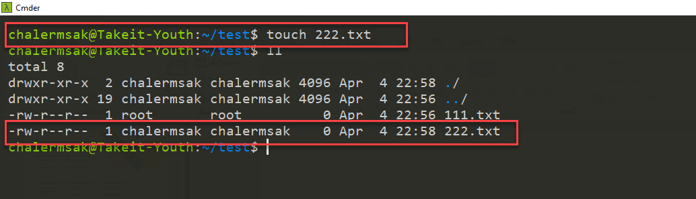
Linux Basic Command
Command
touch คำสั่งที่ใช้ในการสร้างไฟล์

Slide 10
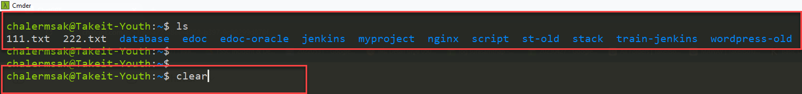
Linux Basic Command
Command
clear คำสั่งที่ใช้ในการเคลียร์หน้าจอ

Slide 11
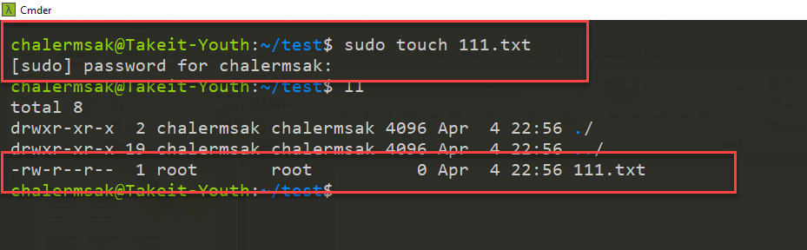
Linux Basic Command
Command
sudo คำสั่งเรียกใช้งาน superuser

Slide 12
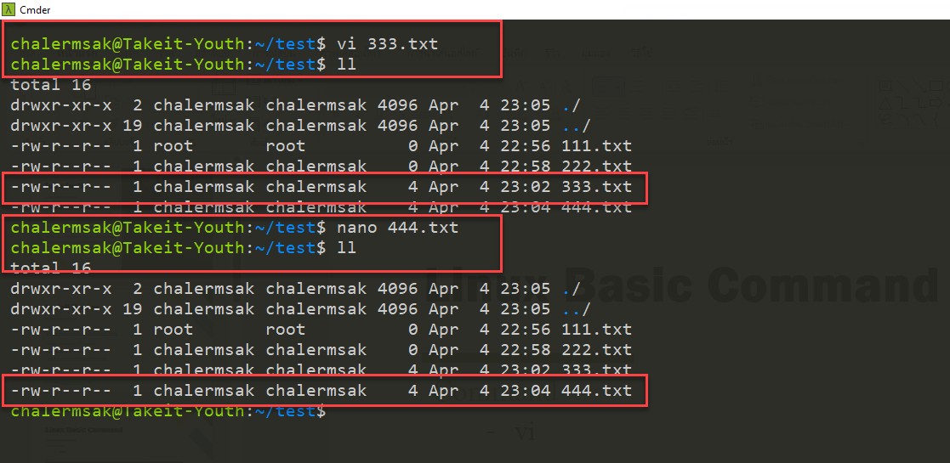
Linux Basic Command
Command
vi, nano คำสั่งในการ create และ edit ไฟล์

Slide 13
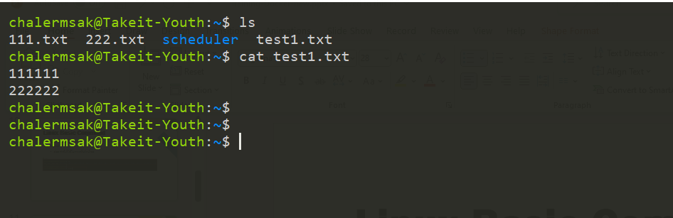
Linux Basic Command
Command
cat คำสั่งในการอ่านไฟล์

Slide 14
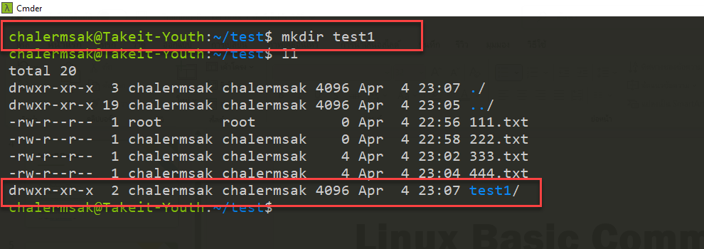
Linux Basic Command
Command
mkdir ใช้สำหรับสร้าง folder

Slide 15
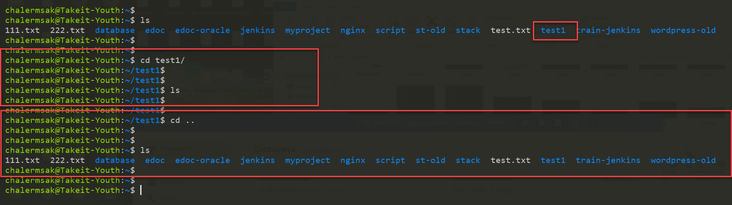
Linux Basic Command
Command
cd คำสั่งใช้ในการเข้าไปใน folder
cd .. คำสั่งที่ใช้ใน back ออกจาก folder 1 step

Slide 16
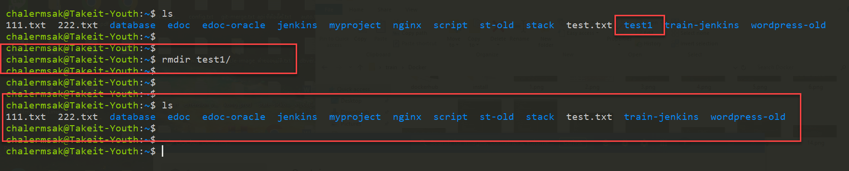
Linux Basic Command
Command
rmdir คำสั่งที่ใช้ในการลบ folder

Slide 17
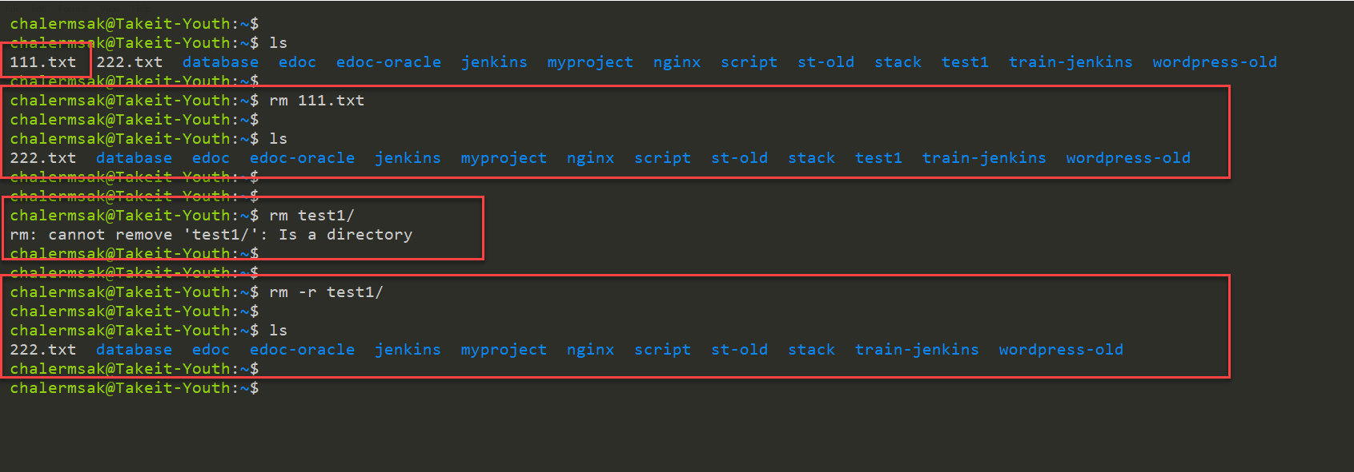
Linux Basic Command
Command
rm คำสั่งที่ใช้ในลบไฟล์
rm -r คำสั่งที่ใช้ในการลบไฟล์ และ folder

Slide 18
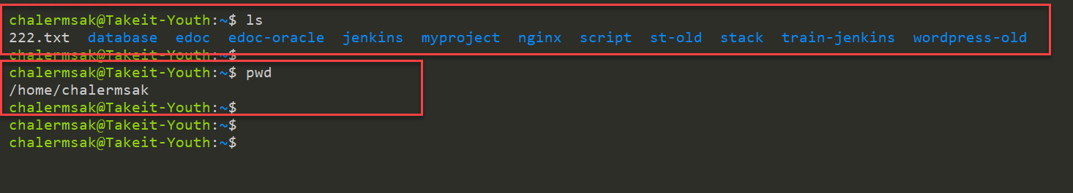
Linux Basic Command
Command
pwd คำสั่งที่ใช้ในการ check ที่อยู่ปัจจุบันแบบเต็ม check path directory

Slide 19
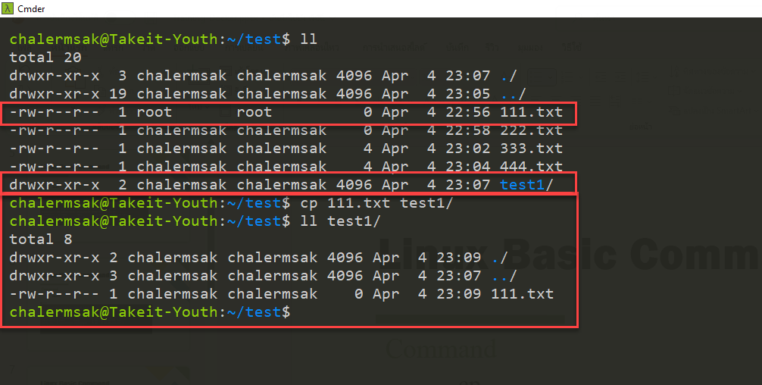
Linux Basic Command
Command
cp คำสั่งในการคัดลอกไฟล์

Slide 20
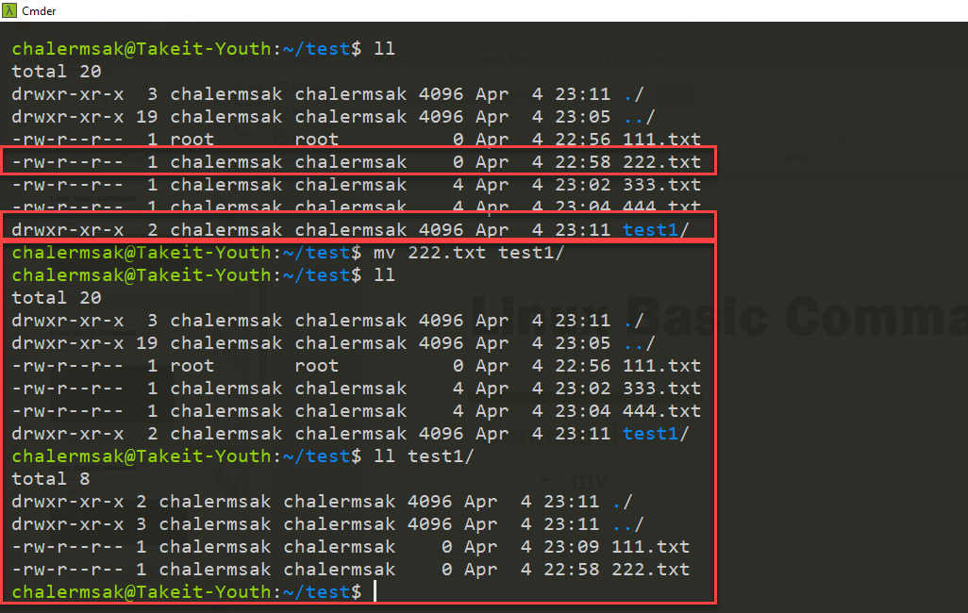
Linux Basic Command
Command
mv คำสั่งในการย้ายไฟล์

Slide 21
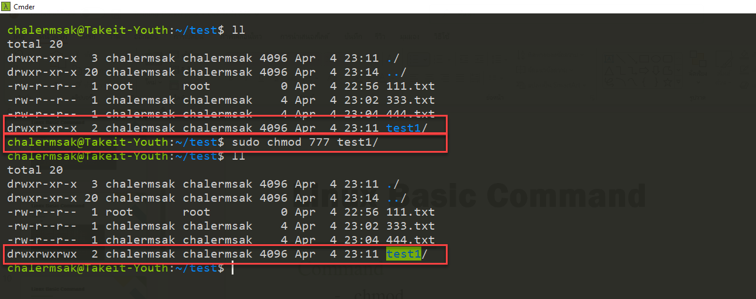
Linux Basic Command
Command
chmod คำสั่งการจัดการสิทธิ์ในการเรียกใช้ ไฟล์ และ folder

Slide 22
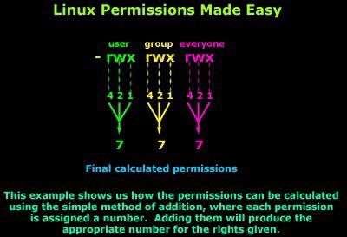
Linux Basic Command
Command
Linux Permissions

Slide 23
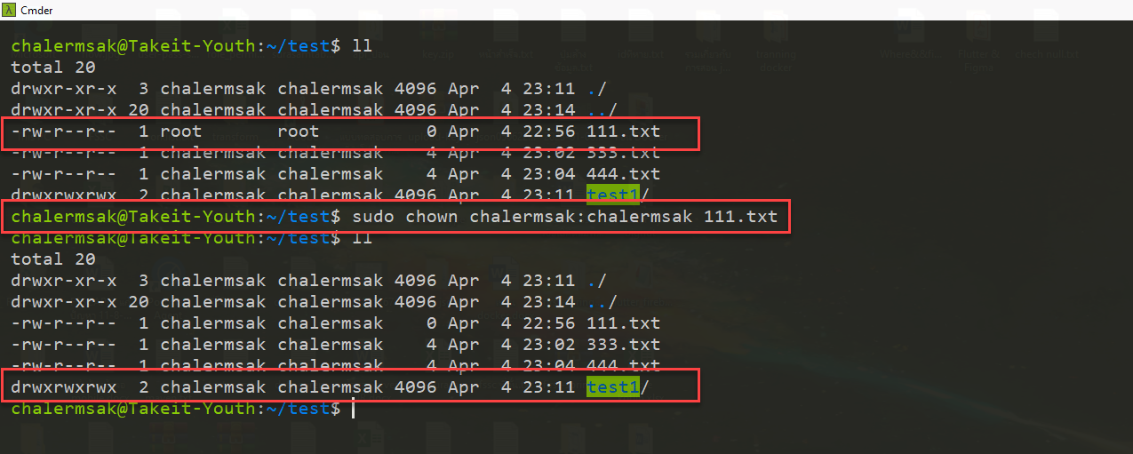
Linux Basic Command
Command
chown คำสั่งที่ใช้ในการให้สิทธิ์ในการให้ความเป็นเจ้าของไฟล์ และ folder

Slide 24
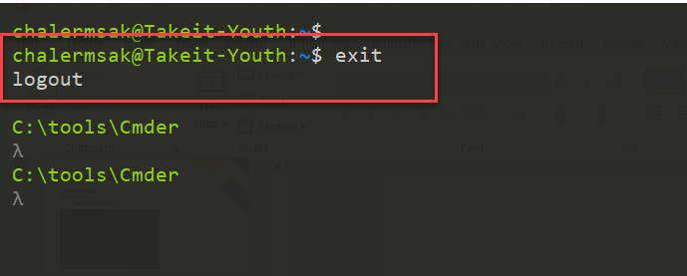
Linux Basic Command
Command
exit คำสั่งที่ใช้ในออกจาก Container หรือเราสามารถออกจาก cmder ของเราก็ได้เช่นกัน

Slide 25
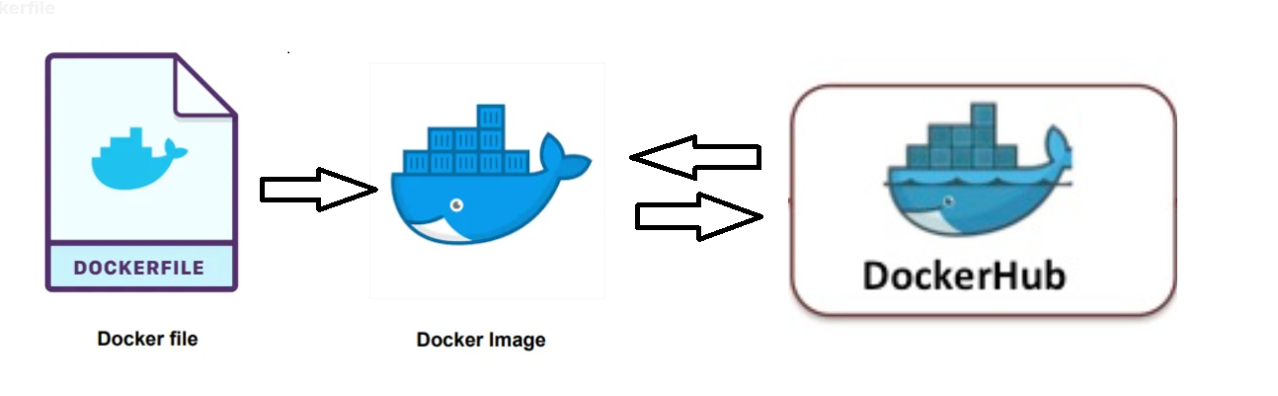
Docker images
Docker images คืออะไร
Docker Image คือ สิ่งที่เราสร้างขึ้นมาเพื่อเป็นพิมพ์เขียวให้กับ Docker ในการนำไปสร้าง Docker Containers เพราะฉะนั้นแล้วในการที่เราจะสร้าง Docker Containers ขึ้นมา เราจะต้องทำการสร้าง Docker Image ขึ้นมาก่อน ซึ่ง Docker ก็มี hub.docker.com ที่เป็นแหล่งรวม Docker Image ที่เราสามารถเอา Image ของเรามาแชร์กับคนอื่นได้ รวมไปถึงเราสามารถใช้ Image ของคนอื่นก็ได้เช่นกัน

Slide 26
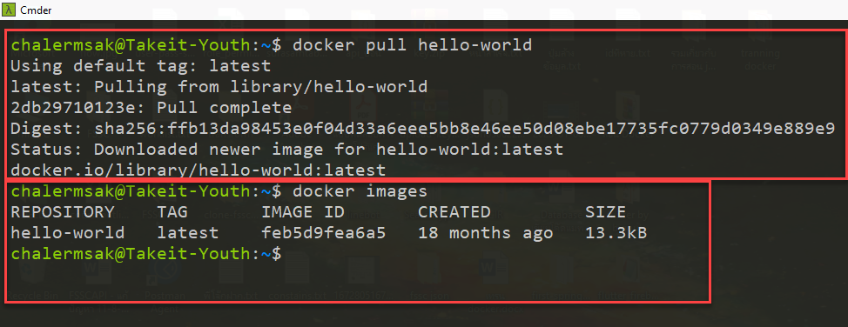
Docker images
Docker images pull
docker pull hello-world เพื่อ pull images มาใช้งาน
docker images เพื่อตรวจสอบว่ามีการ pull images มาแล้ว.

Slide 27
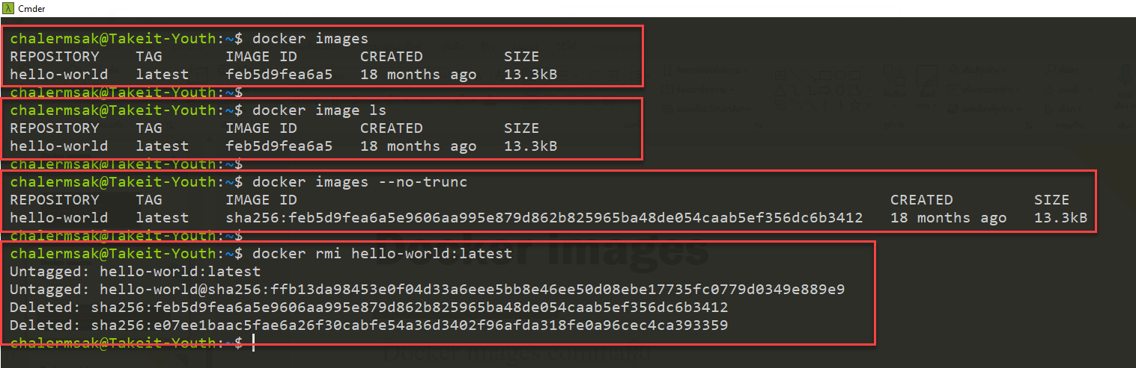
Docker images
Docker images command
docker images เพื่อตรวจสอบว่ามี images ตัวไหนอยู่บ้าง
docker image ls เพื่อตรวจสอบว่ามี images ตัวไหนอยู่บ้าง
docker images --no-trunc เพื่อตรวจสอบว่ามี images ตัวไหนอยู่บ้าง
docker rmi repository:tag เพื่อลบ images ที่มีอยู่

Slide 28
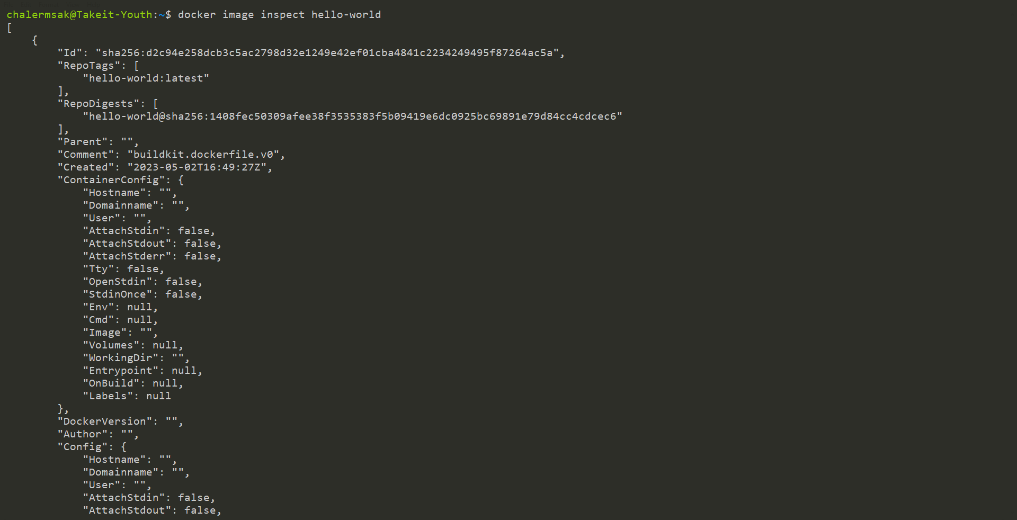
Docker images ?
Docker volume Command
docker image inspect <image> คำสั่งที่ใช้ตรวจสอบรายละเอียดของ images

Slide 29
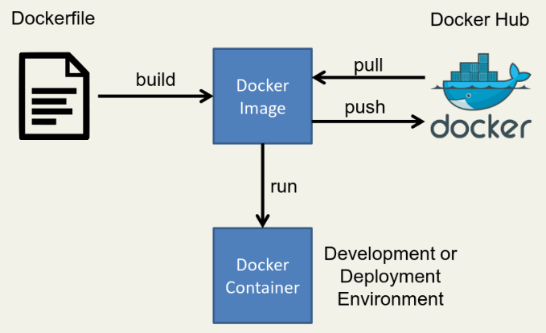
Docker container
Docker container คืออะไร
Docker Container เป็นที่บรรจุรวมของแอปพลิเคชัน สภาพแวดล้อมที่จำเป็นและ องค์ประกอบต่างๆ ที่จำเป็นต่อการทำงาน ซึ่งสามารถสร้างจาก Docker Image ผ่านการกำหนด โครงสร้างของ Docker File หรือ สามารถ pull images จาก hub.docker.com และทำการ run ด้วยคำสั่ง docker run ได้เช่นกัน

Slide 30
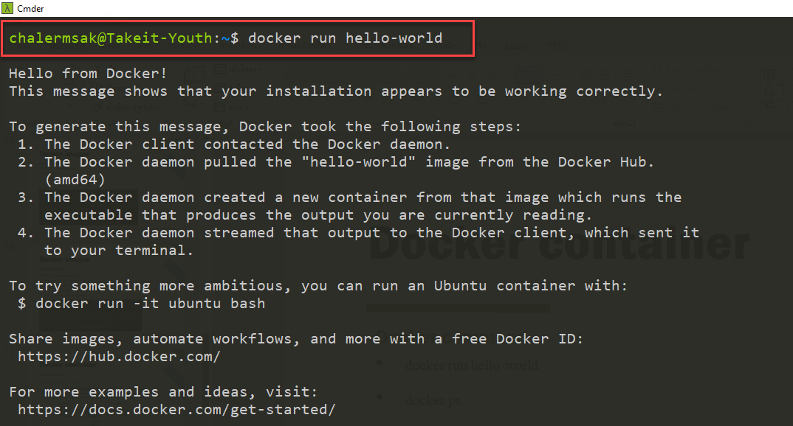
Docker container
Docker command
docker run hello-world เพื่อ run images hello-world

Slide 31
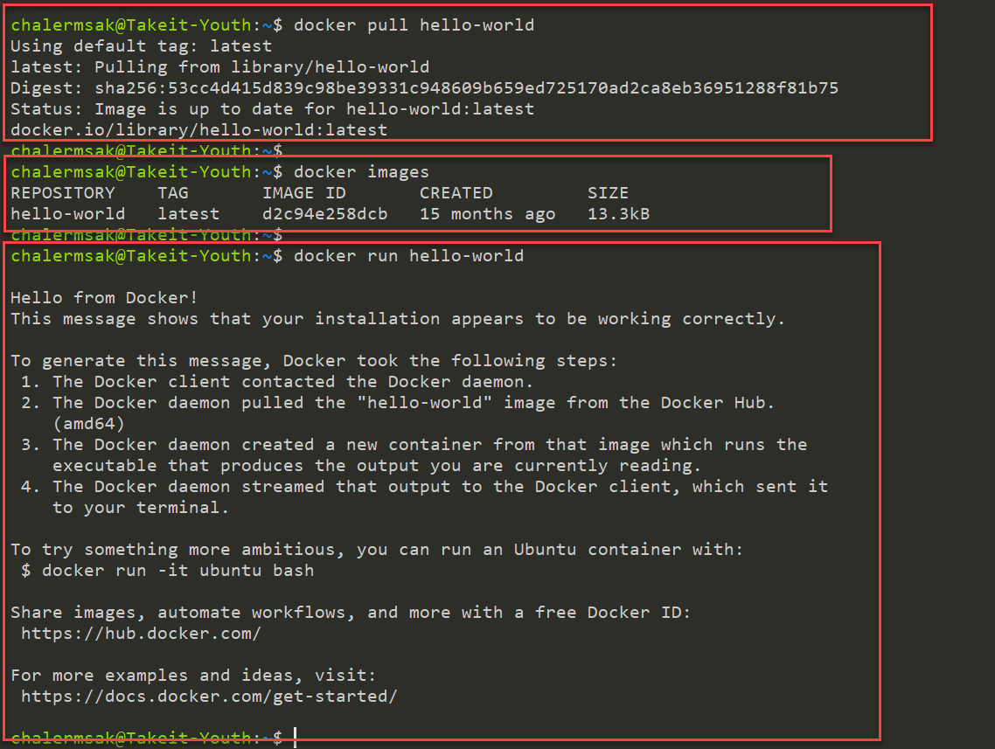
Docker container
Docker command
docker run กับ docker pull แล้ว run start จริงๆแล้วเหมือนกัน แต่จะทำกันคนละ step
Docker run hello-world
Docker pull แล้ว run start

Slide 32
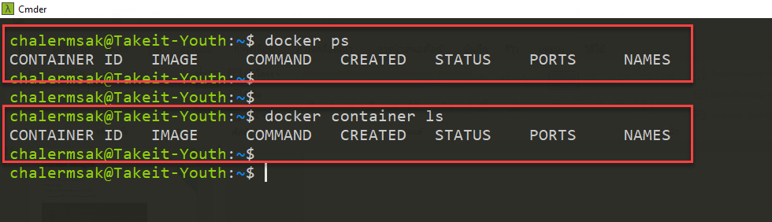
Docker container
Docker command
docker ps คือคำสั่งในการ check Process เพื่อตรวจสอบว่ามี container ตัวไหนถูก Start อยู่บ้าง
docker container ls เพื่อตรวจสอบว่ามี container ตัวไหนถูก Start อยู่

Slide 33
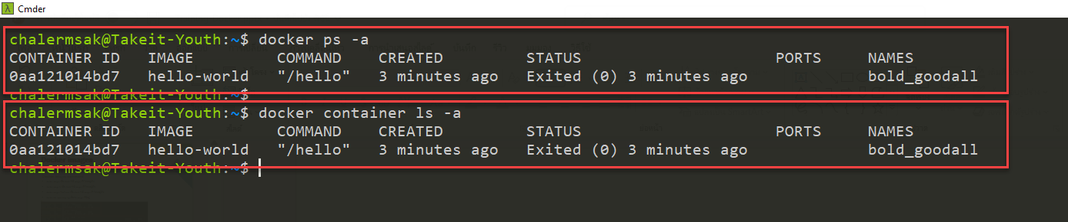
Docker container
Docker command
docker ps -a คือคำสั่งในการ check Process เพื่อตรวจสอบว่ามี container ทั้งหมด ทั้งที่ถูก start และไม่ start อยู่กี่ตัว
docker container ls -a เพื่อตรวจสอบว่ามี container ทั้งหมด ทั้งที่ถูก start และไม่ start อยู่กี่ตัว

Slide 34
Docker container
Docker command
Parameter ที่ใช้ใน Container
--rm คือ การ remove container เมื่อมีการ exit ออกจาก container
- d detached คือ เมื่อ run container ขึ้นมามันจะคืน cursor ให้เราและ container จะรันแยกจาก เทอร์มินัลที่กำลังใช้งานอยู่
--name คือ การตั้งชื่อ Container_name
-p คือ การกำหนด port หรือ การ expose port
- it คือ interactive กับ tty การเปิดการเชื่อมต่อกับ Container สามารถเข้าไปใช้งานใน Container ได้
logs คือ การ check logs การทำงานของ Container
-e คือ การสร้าง environment เพื่อกำหนดค่าตัวแปรที่ใช้สำหรับ Container

Slide 35
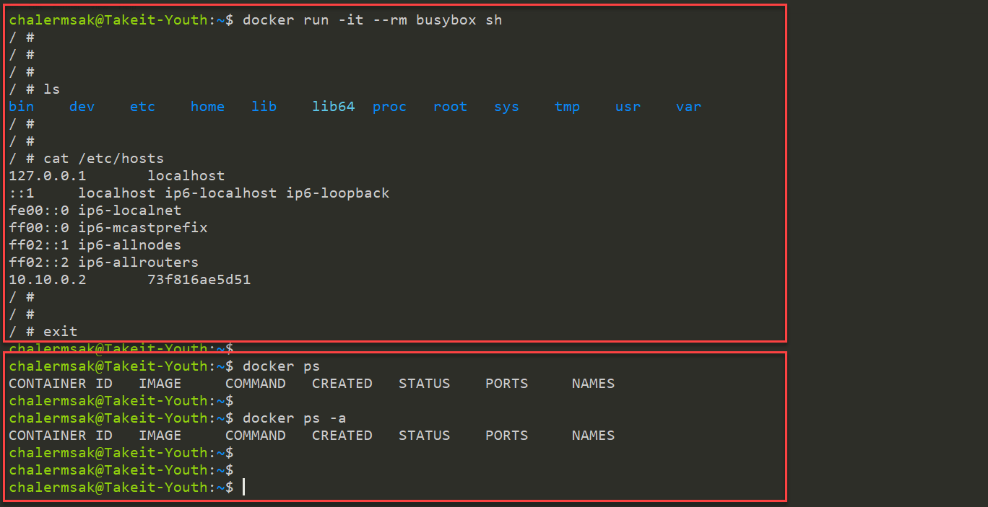
Docker container
Docker command
docker run --rm -it busybox คือ การ run container แล้ว shell เข้าไปใน container และเมื่อออกจาก Container แล้ว
Container ก็จะถูก rm ทิ้งด้วย

Slide 36
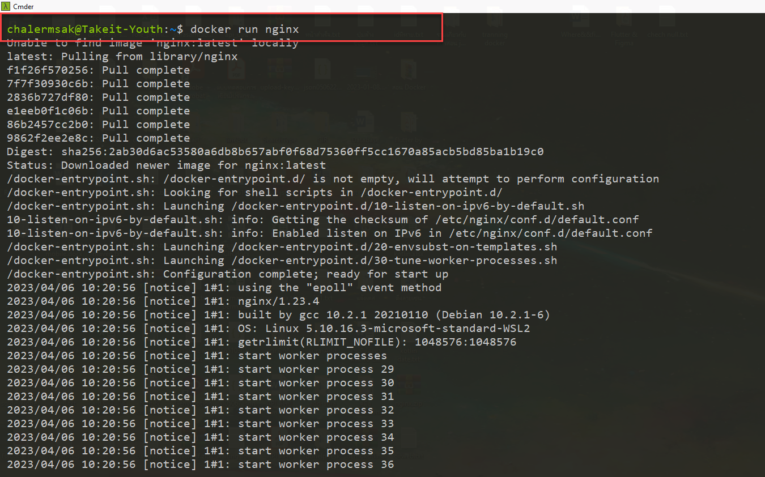
Docker container
Docker command
docker run nginx เมื่อ run images ในลักษณะนี้จะไม่คืน cursor ให้

Slide 37
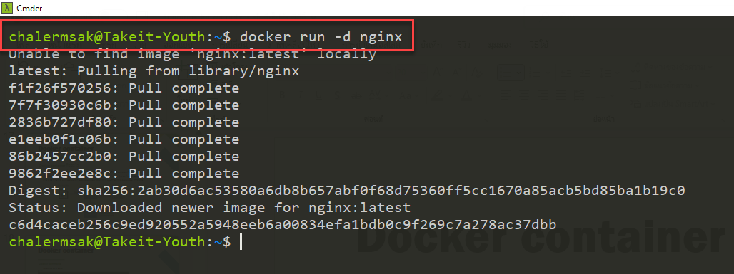
Docker container
Docker command
docker run -d nginx เมื่อ run images ในลักษณะนี้จะคืน cursor ให้

Slide 38
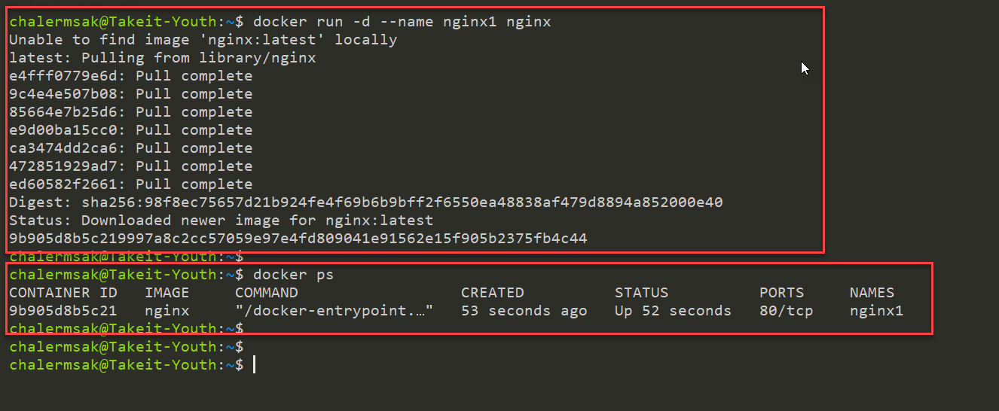
Docker container
Docker command
docker run -d --name nginx1 nginx เมื่อใช้คำสั่ง --name จะเป็นการตั้งชื่อให้กับ container

Slide 39
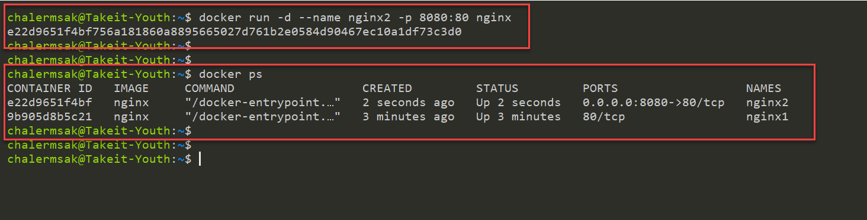
Docker container
Docker command
docker run -d --name nginx2 -p 8080:80 nginx เมื่อใช้คำสั่ง -p คือคำสั่งที่ใช้ expose port
docker logs -f <CONTAINER ID หรือ NAMES>

Slide 40
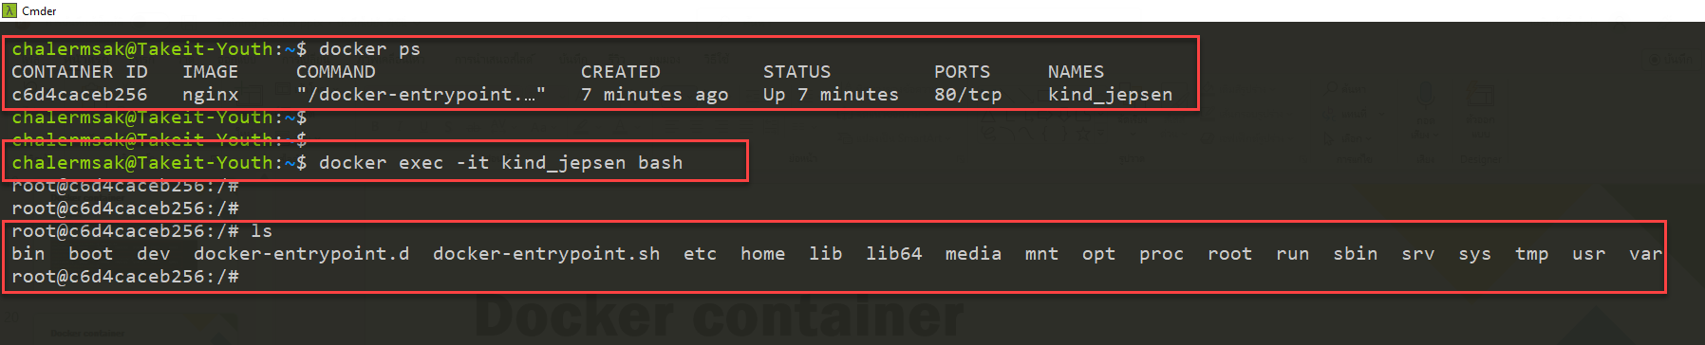
Docker container
Docker command
docker exec -it <container_name> bash เพื่อเข้าไปใน container ที่ทำการ Start ขึ้นมาก

Slide 41
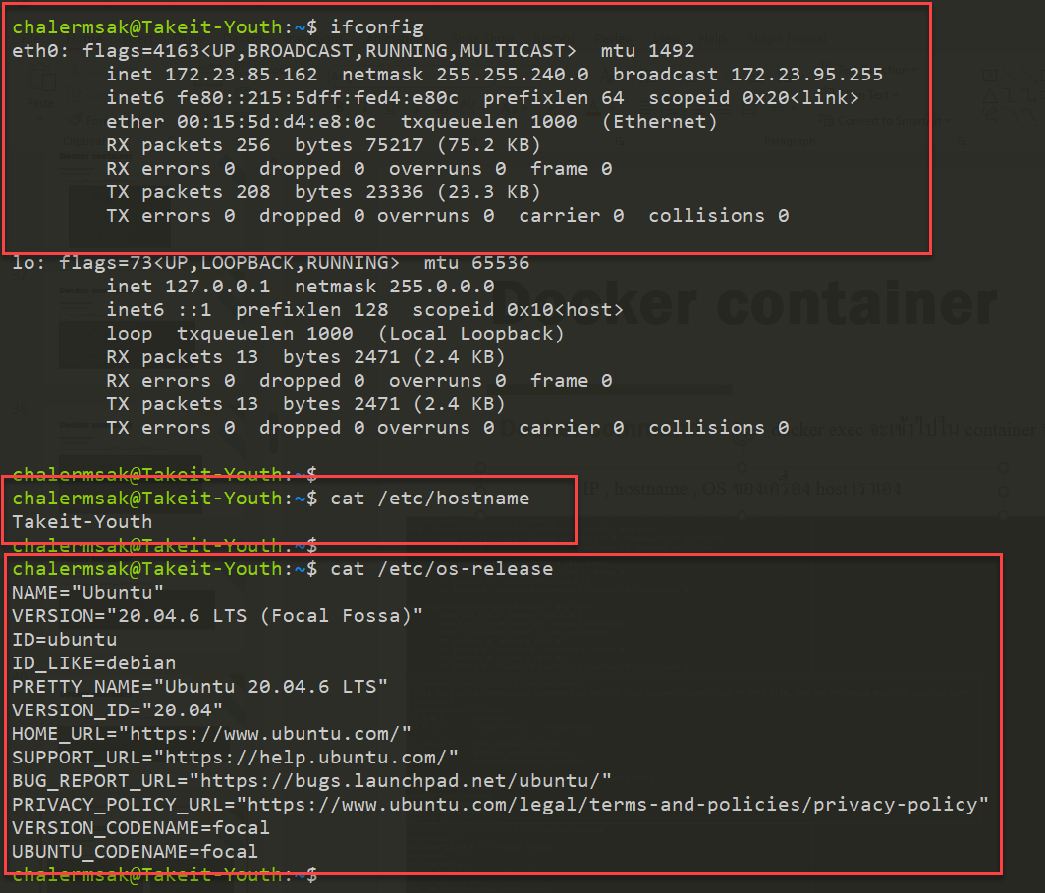
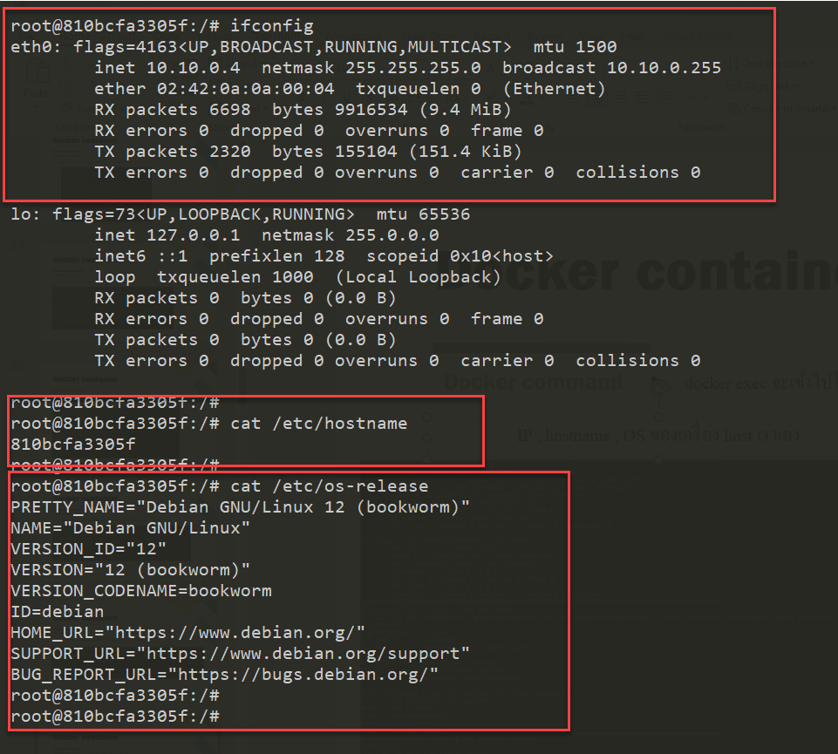
Docker container
Docker command
docker exec จะเข้าไปใน container ทำไม
IP , hostname , OS ของเครื่อง host เราเอง
IP , hostname , OS ของ container

Slide 42
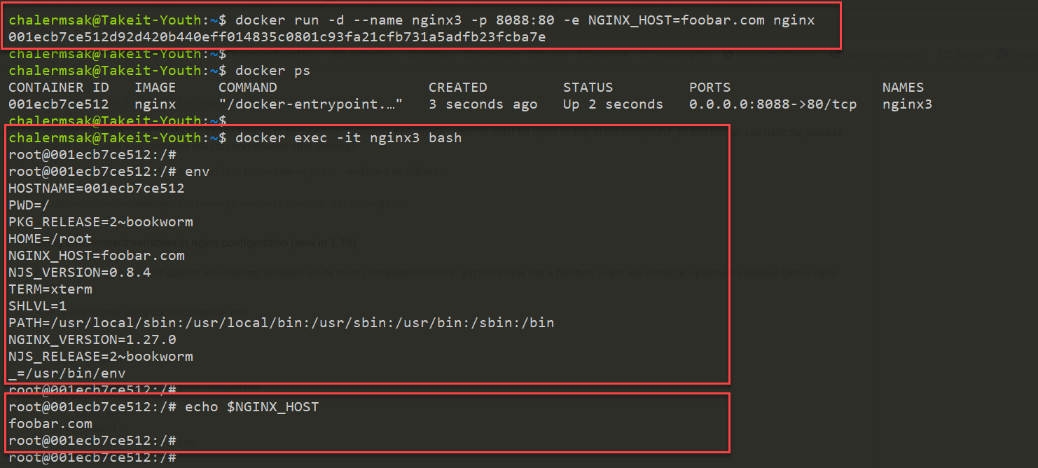
Docker container
Docker command
docker run -d --name nginx3 -p 8081:80 -e NGINX_HOST=foobar.com nginx เมื่อใช้คำสั่ง -e คือการกำหนด ตัวแปรใน env ของ container สามารถนำมาเรียกใช้งานทีหลังได้

Slide 43
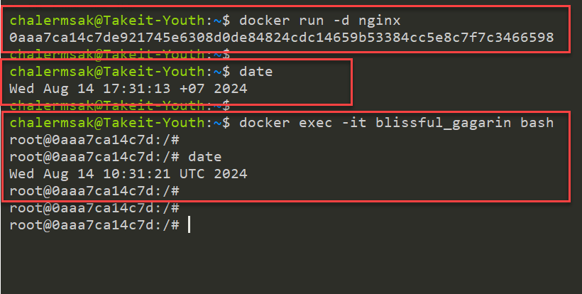
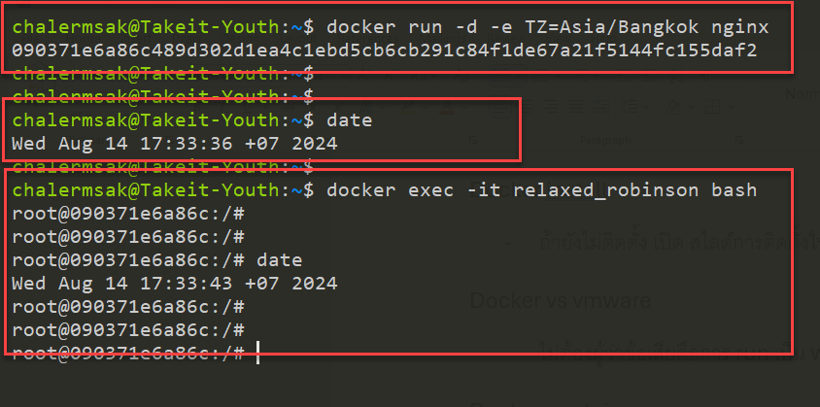
Docker container
Docker command
docker run -d --name nginx4 -p 8082:80 -e NGINX_HOST=foobar.com -e TZ=Asia/Bangkok nginx เมื่อใช้คำสั่ง -e TZ=Asia/Bangkok คือการกำหนด date time ที่อยู่ใน container
Run โดยไม่ได้กำหนด date time ใน container
Run โดยกำหนด date time ใน container

Slide 44
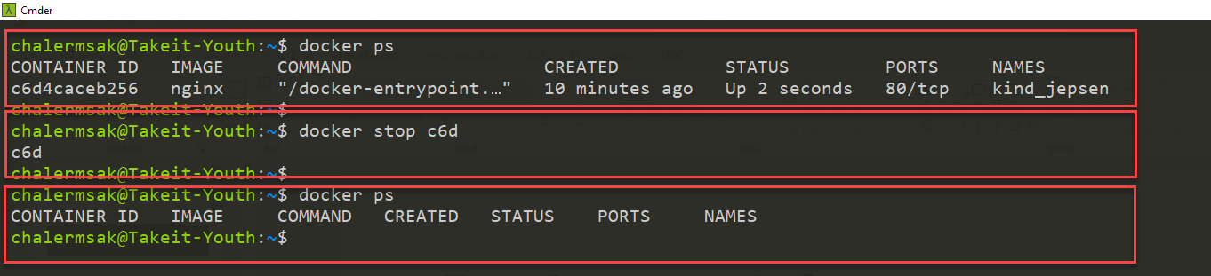
Docker container
Docker command
docker stop <CONTAINER ID หรือ NAMES> เพื่อ Stop container ที่ถูก Start อยู่

Slide 45
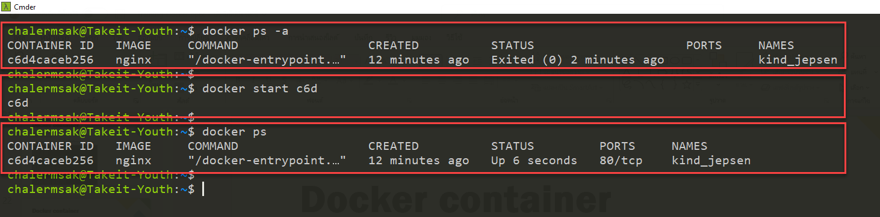
Docker container
Docker command
docker start <CONTAINER ID หรือ NAMES> เพื่อ start container ที่ถูก stop ไปแล้ว

Slide 46
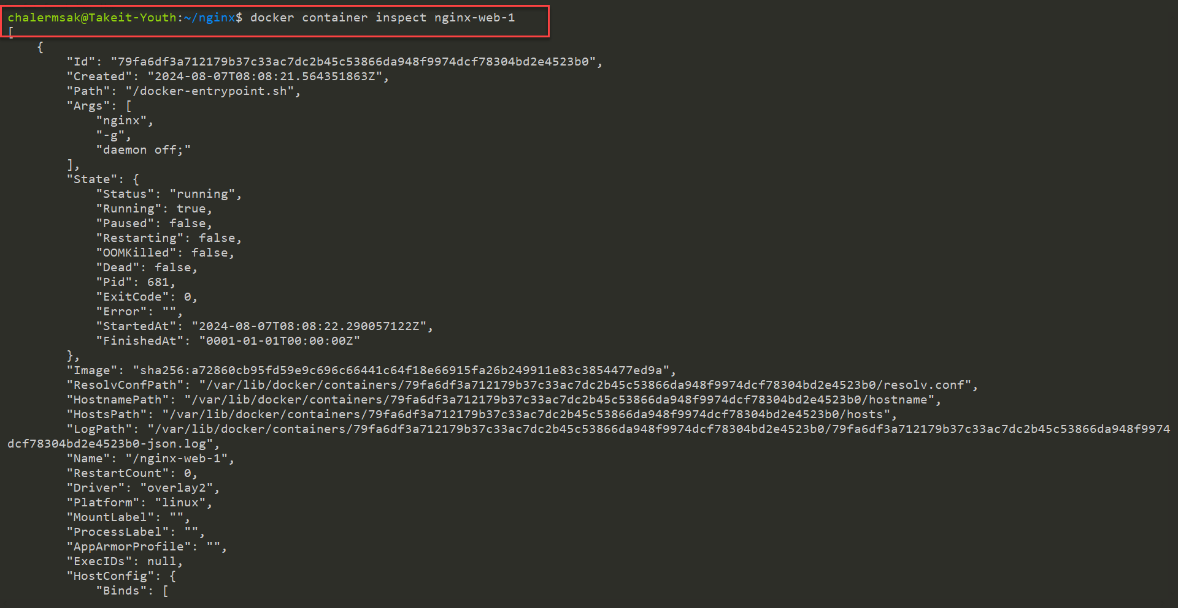
Docker container
Docker command
docker container inspect < CONTAINER ID หรือ NAMES > คำสั่งใช้ตรวจสอบรายละเอียดของ Container

Slide 47
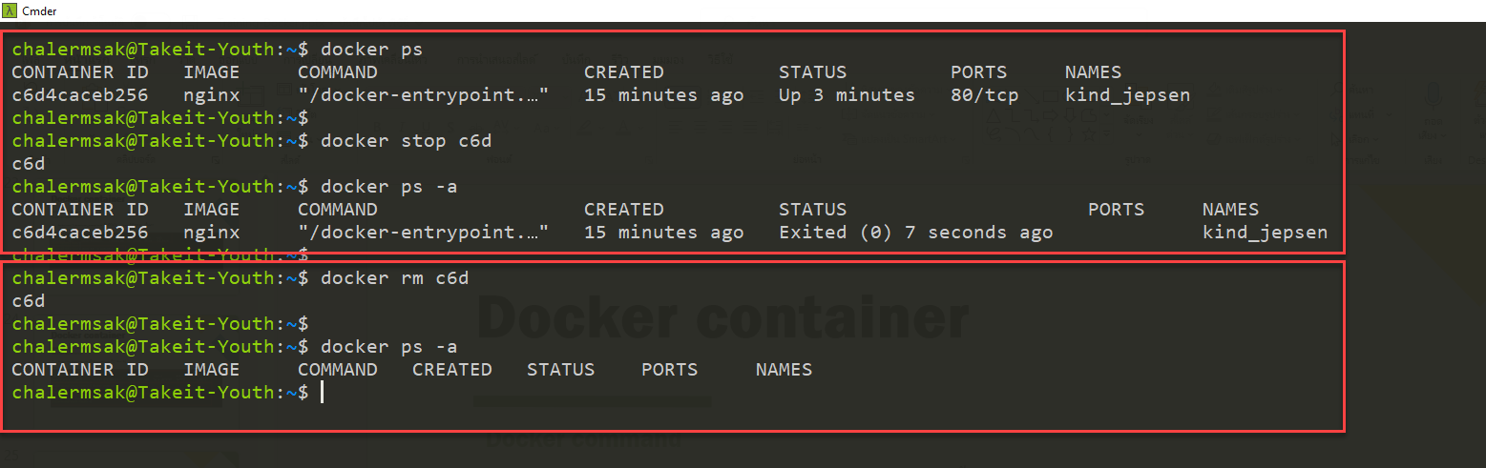
Docker container
Docker command
docker rm < CONTAINER ID หรือ NAMES > เพื่อลบ container แต่ container นั้นต้องถูก stop ไว้ก่อนจึงจะใช้คำสั่งได้

Slide 48
Docker container
Docker command
ทดสอบ run container mariadb database โดยมีการใช้
โดยใช้ชื่อเป็น mariadb-container
Port เป็น 3307:3306
ใช้ environment เป็น -e MARIADB_ROOT_PASSWORD=12345678 -e MARIADB_DATABASE=maria_db
Image เป็น mariadb:latest ( เปิด hub.docker.com )

Slide 49
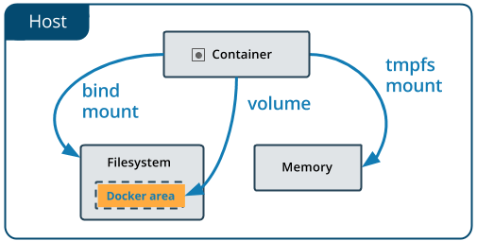
Docker Volume ?
Docker volume คืออะไร
docker volume คือ การแชร์ข้อมูลระหว่าง docker host กับ container ภายนอกและภายใน โดยภายนอกก็คือ directory path ที่ทำการ run docker และภายในคือ directory path ที่อยู่ใน container
การใช้ Volume นั้น สามารถใช้งานได้ 2 แบบด้วยกัน
-v
-mount

Slide 50
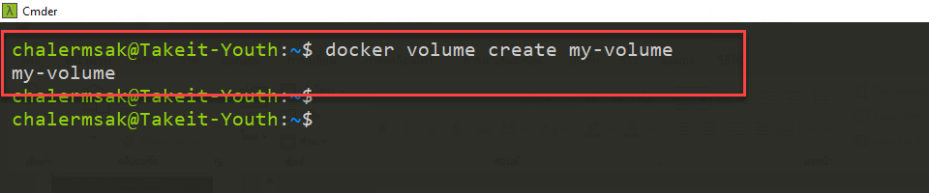
Docker Volume ?
Docker volume Command
docker volume create <volume_name>คำสั่งที่ใช้ในการสร้าง volume

Slide 51

Docker Volume ?
Docker volume Command
docker volume ls คำสั่งที่ใช้ในการตรวจสอบ ว่ามี volume ตัวไหนอยู่บ้าง

Slide 52

Docker Volume ?
Docker volume Command
docker volume inspect <volume_name> คำสั่งที่ใช้ตรวจสอบรายละเอียดของ volume

Slide 53

Docker Volume ?
Docker volume Command
docker volume rm <volume_name> คำสั่งที่ใช้ remove volume

Slide 54

Docker Volume ?
Docker volume Command
docker cp <file> <container_name>:<path>

Slide 55


Docker Volume ?
Docker volume
-v คือ เป็นการระบุแบบใช้ : (Colon) เป็นตัวคั่นระหว่างภายนอก Container และภายใน Container
ตัวอย่าง
จะเป็นการ mount volume โดยการ create volume และนำไป mount กับ /var/log/nginx ที่อยู่ใน container
- docker run --name nginx5 -v volume-nginx:/var/log/nginx -d nginx
2. จะเป็นการ mount volume โดยการสร้าง folder และนำไป mount กับ /var/log/nginx ที่อยู่ใน container
- docker run --name nginx6 -v $(pwd)/nginx:/var/log/nginx -d nginx

Slide 56

Docker Volume ?
Docker volume
--mount คือ เป็นการระบุแบบใช้ <key>=<value> แล้วคั่นด้วย ,
จะเป็นการ mount volume โดยการระบุ source คือ my-volume ที่ทำการสร้างขึ้นมา และนำไป mount กับ target คือ /var/log/nginx ที่อยู่ใน container
- docker run -d --name nginx7 --mount source=volume-nginx1,target=/var/log/nginx nginx

Slide 57

Docker Volume ?
Create MySQL mount volumes
docker run --name mysqldb -v $(pwd)/database:/var/lib/mysql -e MYSQL_ROOT_PASSWORD=12345678 -e MYSQL_DATABASE=sqldb -p 3306:3306 -d mysql

Slide 58
Docker Volume ?
Docker volume
ทดสอบ run container postgres databaseโดยมีการใช้
โดยใช้ชื่อเป็น postgres-container
Port เป็น 5432:5432
Mount volume โดยการสร้าง folder database:/var/lib/postgresql/data
ใช้ environment เป็น -e POSTGRES_PASSWORD=12345678
Image เป็น postgres:latest

Slide 59

Docker Network ?
Docker Network คืออะไร
เครือข่ายเสมือนใน Docker ทำงานโดยใช้ไดร์เวอร์ หรือซอฟต์แวร์เป็นตัวขับเคลื่อนลักษณะการทำงาน โดยค่าเริ่มต้นมีอยู่ 3 ประเภท
bridge
host
none

Slide 60
Docker Network ?
Bridge Network
Bridge คือ เป็น default network ของ Docker สามารถ access จาก host ได้
ใช้งาน Internet จากภายใน container ได้
Docker Engine จะสร้าง Subnet และ Gateway ของ network นี้ให้อัตโนมัติ
เมื่อเรียกใช้งาน image แบบปกติ container ที่ถูกสร้างใหม่นั้นจะถูกกำหนดให้อยู่ใน network โดยอัตโนมัติ
Container ที่อยู่ใน docker daemon เดียวกันคุยกันได้

Slide 61
Docker Network ?
Host Network
Host คือ network ที่ container ใช้ network interface ของ docker machine host ถ้าจัดระดับความปลอดภัยในการเข้าถึง container จัดได้ว่า host network นี้มีความปลอดภัยน้อยที่สุด
container จะรันอยู่บน host network เลย ซึ่งสามารถ full access ได้จาก host interface ดังนั้นจะเรียก containers พวกนี้ว่า open containers
ถ้า start container ใน port 5000 โดยใช้ network แบบ host port จะถูกใช้งานผ่านทาง host ได้เลยครับ ไม่ต้อง expose port ออกมา

Slide 62
Docker Network ?
None Network
none คือ container ในระบบปิด ที่ไม่สามารถออก network ภายนอกได้ ปกติมักสร้าง None network ไว้เชื่อมกับ custom network driver ดังนั้นใน container จะเห็นแค่ localhost interface

Slide 63

Docker Network ?
Docker network Command
docker network ls เพื่อ check ว่ามี network อะไรบ้าง

Slide 64

Docker Network ?
Docker network Command
docker network create <network name> เพื่อสร้าง network ที่ต้องการจะใช้งาน

Slide 65

Docker Network ?
Docker network Command
docker network connect <network name> <container name> เพื่อ connect ให้ container อยู่ภายใต้ network นั้นๆ

Slide 66

Docker Network ?
Docker network Command
docker network inspect <network name>
เพื่อ check network ว่าใน network มี container อะไรที่อยู่ภายใต้ network นี้บ้าง และเอาไว้เพื่อ ดูข้อมูลต่างๆที่อยู่ใน network นั้นๆ

Slide 67

Docker Network ?
Docker network Command
docker network disconnect <network name> <container name> เพื่อ disconnect ให้ container อยู่ภายใต้ network นั้นๆ

Slide 68

Docker Network ?
Docker network Command
docker network rm <network name> เพื่อลบ network ที่ถูกสร้างมาออก

Slide 69

Docker Network ?
Create phpMyAdmin
docker run --name myadmin -d -e PMA_HOST=mysqldb -p 7777:80 phpmyadmin

Slide 70

Docker Network ?
ทำให้ mysql และ phpmyadmin เชื่อมต่อกันได้
Docker network create <network name>
Docker network connect <network name> <container name>

Slide 71
Docker Network ?
Create phpMyAdmin
ทดสอบ run container pgadminโดยมีการใช้
โดยใช้ชื่อเป็น pgadmin-container
Port เป็น 8888:80
ใช้ environment เป็น -e PGADMIN_DEFAULT_EMAIL=admin@example.com -e PGADMIN_DEFAULT_PASSWORD=admin
Image เป็น dpage/pgadmin4
Create network ชื่อ mypostgres-network
Inspect network เพื่อ check ว่าอยู่ใน network เดียวกันแล้วหรือยัง
Connect network ระหว่าง postgress database กับ pgadmin

Slide 72

Dockerfile ?
Dockerfile คืออะไร
Dockerfile คือ โค้ดคำสั่ง สำหรับสร้าง Docker Image เพื่อเป็นแม่แบบที่ใช้ในการสร้างเป็น Docker Container ซึ่งประกอบไปด้วยแอปพลิเคชันต่างๆ ที่จะทำงานเมื่อมีการเรียกใช้งานจาก Docker Container รวมทั้งการตั้งค่าจำลองสภาพแวดล้อม (Environment) ที่จำเป็นสำหรับการทำงาน Container ไว้ด้วย

Slide 73
Dockerfile ?
Install nvm และ angular
Install nvm
Download nvm and install
curl -o- https://raw.githubusercontent.com/nvm-sh/nvm/v0.39.3/install.sh | bash
nvm install <version number>
nvm ls เพื่อ check
Install npm
apt install npm
Install angular
npm install -g @angular/cli

Slide 74

Dockerfile ?
Create Project angular
ทดสอบโดยการสร้าง project angular
ng new <project name>

Slide 75
Dockerfile ?
Create Project angular
สิ่งที่ต้องใช้ใน Dockerfile
FROM คือ การดึง image มาใช้เป็น base ในการ run
WORKDIR คือ การกำหนด directory การทำงานใน Container
COPY คือ การคัดลอคไฟล์จากเครื่อง Host เข้าไปใน Container
RUN คือ การสั่งที่จะให้ Run ภายใน Container

Slide 76

Dockerfile ?
Create Dockerfile 1 STAGE
#STAGE 1 build Angular
FROM node:18.19.0-alpine
WORKDIR /app
COPY package.json package-lock.json ./
RUN npm install
COPY . .
RUN npm run build

Slide 77

Dockerfile ?
Dockerfile Layers
Docker จะต้องจัดการ layers ที่มากขึ้น โดยแต่ละ Run จะสร้าง Layer ใหม่ขึ้นมา
ข้อดี
จะสามารถเช็ค Debugging ง่ายกว่าถ้าเกิดปัญหา
มีความยืดหยุ่นในการจัดการ สามารถจัดการแต่ละคำสั่งได้แยกกัน
ข้อเสีย
ทำให้ขนาดใหญ่กว่า single Run

Slide 78

Dockerfile ?
Dockerfile Layers
ข้อดี
ช่วยลดจำนวน layer ที่ docker ตั้งจัดการและทำให้ image ขนาดเล็กลงด้วย
ช่วยลดระยะเวลาในการสร้าง image
ช่วยลดการสร้าง cache ซ้ำซ้อน
ข้อเสีย
Debugging ยากขึ้นเมื่อเกิดปัญหา เพราะทุกคำสั่งอยู่ในบรรทัดเดียวกัน

Slide 79

Dockerfile ?
Dockerfile build image 1 stage

Slide 80

Dockerfile ?
Dockerfile .dockerignore
Create .dockerignore

Slide 81

Dockerfile ?
Dockerfile build .dockerignore

Slide 82
Dockerfile ?
Dockerfile Multistage
สิ่งที่ต้องใช้ใน Dockerfile
AS <builder> คือ การสร้าง ตัวแปร ในการ build แต่ละ Stage
--from=<builder> คือการเรียกใช้ ตัวแปร นั้นๆ ตาม Stage ที่ต้องการ

Slide 83

Dockerfile ?
Create Dockerfile multi-stage
#STAGE 1 build Angular
FROM node:18.19.0-alpine AS builder
WORKDIR /app
COPY package.json package-lock.json ./
RUN npm install
COPY . .
RUN npm run build
#STAGE 2 deploy nginx
FROM nginx:1.23.3-alpine
#COPY nginx.conf /etc/nginx/nginx.conf
COPY --from=builder /app/dist/<name_project>/browser /usr/share/nginx/html/

Slide 84

Dockerfile ?
Create nginx.conf
events{}
http {
include /etc/nginx/mime.types;
server {
listen 80;
server_name localhost;
root /usr/share/nginx/html/browser;
index index.html;
location / {
try_files $uri $uri/ /index.html;
}}}

Slide 85


Dockerfile ?
Docker build image multi-stage

Slide 86

Dockerfile ?
Dockerfile
เปรียบเทียบขนาด image ระหว่าง Dockerfile ที่เป็น 1 stage กับ multi-stage

Slide 87

Dockerfile ?
Run images
Start container โดยใช้คำสั่ง
docker run --name <container_name> -d -p 8800:80 <images>

Slide 88

Dockerfile ?
Run images
เข้าไปที่ http://localhost:8800/

Slide 89
Docker registry ?
Docker registry คืออะไร
Docker Registry ก็คือสถานที่เก็บและจัดการ Docker images หรือรูปแบบของโปรแกรมที่ถูกบรรจุใน container พูดง่าย ๆ ก็คือเหมือนเป็นห้องสมุดที่เก็บหนังสือโปรแกรมให้เราเอาไปใช้ได้ตามต้องการ
การทำงานหลัก ๆ ของ Docker Registry มีดังนี้
1. เก็บ Docker images: เก็บรูปแบบโปรแกรมที่อยู่ใน container
2. จัดการเวอร์ชัน: ทำให้เราสามารถใช้และเปลี่ยนเวอร์ชันของโปรแกรมได้สะดวก
3. กระจาย Docker images: ช่วยให้เราส่งและดึง Docker images ระหว่างเครื่องหรือระบบต่าง ๆ ได้ง่าย

Slide 90

Docker registry ?
Docker hub sign in

Slide 91

Docker registry ?
Docker hub sign in Gmail

Slide 92

Docker registry ?
Docker hub Create repository

Slide 93

Docker registry ?
Docker hub Create repository

Slide 94

Docker registry ?
Docker hub repository

Slide 95

Docker registry ?
Login Docker Hub
docker login -u <Gmail> -p <Password>

Slide 96

Docker registry ?
Create new images
docker tag <image> <new-image>

Slide 97

Docker registry ?
Docker push images to Docker Hub
docker push <new-image:tag>

Slide 98

Docker registry ?
Docker Hub

Slide 99

Docker registry ?
Docker pull image Docker Hub
docker pull youthza/multi-stage:1.0.2

Slide 100

Docker-compose ?
Docker-compose คืออะไร
docker-compose คือ tool ที่ช่วยในการจัดการและรัน Docker Container หลายๆตัว ได้สะดวกมากยิ่งขึ้น โดยจะเขียนเป็นรูปแปบ YAML ไฟล์ที่ชื่อว่า docker-compose ขึ้นมา เพื่อ Config Application ในแต่ละตัวที่ต้องการสร้าง และสามารถใช้เพียงคำสั่งเดียวในการ สร้าง และ Start Service ทั้งหมด

Slide 101
Docker-compose ?
Docker-compose คืออะไร
services คือ การจัดการ service ใน docker-compose.yml
name service คือ ชื่อของ service ใช้ในการเรียกใช้ใน docker-compose.yml
container_name คือ การตั้งชื่อของ Container ที่จะสร้างขึ้น
image คือ image ที่ถูกดึงมาใช้เป็น base ในการ Run
build คือ การเรียกใช้ Dockerfile เพื่อสร้าง image
- context: ระบุ directory ที่เก็บ Dockerfile
- dockerfile: การระบุชื่อ Dockerfile
environment คือ การกำหนดตัวแปรที่จะใช้ใน Container
ports คือ การ expose port มาเพื่อให้เรียกใช้ Container จากข้างนอก
volumes คือ การ map folder จากเครื่อง host เข้าไปใร Container
network คือ กำหนดเครือข่ายที่ใช้เชื่อมต่อระหว่าง Container
restart คือ กำหนดการ start ของ Container เมื่อการ Down
depends_on: คือ การระบุลำดับการ run service
networks: คือ การสร้าง network
- <network_name> คือ ชื่อของ network ที่ตั้งขึ้นมาเพื่อเรียกใช้ใน
docker-compose.yml
- name: คือ ชื่อของ network เรียกใช้จากข้างนอก
- driver: คือ การกำหนด ประเภทของ network

Slide 102

Docker-compose ?
Create docker-compose.yml run angular
services:
angular:
container_name: angular_multi-stage
image: multi-stage:1.0.0
build:
dockerfile: Dockerfile
context: .
environment:
- TZ=Asia/Bangkok
ports:
- 8801:80

Slide 103


Docker-compose ?
docker-compose.yml run build image angular
docker compose up -d
docker compose logs -f

Slide 104
Dockerfile ?
Run images
เข้าไปที่ http://localhost:8801/

Slide 105

Docker-compose ?
docker-compose.yml install mysqldb
ติดตั้ง mysql
ติดตั้ง mysql ชื่อ mysqldb
ใช้ image ชื่อ mysql:latest
ใช้ network ชื่อ web_network
ทำการ mount volume ที่ ./db_data:/var/lib/mysql
ทำการเซ็ต environment:
- MYSQL_ROOT_PASSWORD: rootpassword
- MYSQL_DATABASE: wordpressdb
- MYSQL_USER: myuser
- MYSQL_PASSWORD: mypassword

Slide 106

Docker-compose ?
docker-compose.yml MySQL

Slide 107
Docker-compose ?
docker-compose.yml install phpMyAdmin
ติดตั้ง phpMyAdmin
ติดตั้ง phpmyadmin ชื่อ myadmin
ใช้ depends_on
- db
ใช้ images ชื่อ phpmyadmin/phpmyadmin
เซ็ตให้ restart: always
ใช้ network ชื่อ web_network
ทำการเซ็ต environment
- PMA_HOST=db
- PMA_USER=root
- PMA_PASSWORD=rootpassword
ทำการเซ็ต port เป็น 7770:80

Slide 108
Docker-compose ?
docker-compose.yml install wordpress
Workshop ติดตั้ง wordpress
ติดตั้ง wordpress ชื่อ mywordpress
ใช้ depends_on:
- db
ใช้ image ชื่อ wordpress
เซ็ตให้ restart: always
ใช้ network ชื่อ web_network
ทำการ mount volume ที่ ./wordpress:/var/www/html
ทำการเซ็ต port เป็น 8800:80
ทำการเซ็ต environment:
- WORDPRESS_DB_HOST=db:3306
- WORDPRESS_DB_USER=wordpress
- WORDPRESS_DB_PASSWORD=wordpress
- WORDPRESS_DB_NAME=wordpress_db

Slide 109
Docker system ?
Docker system คืออะไร
Docker system คือชุดคำสั่งที่ใช้ในการจัดการระบบ Docker ซึ่งช่วยให้เราสามารถดูแลและจัดการทรัพยากรต่างๆ ที่ Docker ใช้งานอยู่ได้อย่างมีประสิทธิภาพ

Slide 110

Docker system ?
Docker system command
docker system df ใช้สำหรับตรวจสอบทรัพยากร ว่ามีการใช้งานไปจำนวนเท่าไหร่แล้ว

Slide 111

Docker system ?
Docker system command
docker system events ใช้สำหรับติดตามเหตุการณ์ต่างๆ ที่เกิดขึ้นในระบบ Docker แบบ Realtime เช่นการ start หรือ stop Container

Slide 112

Docker system ?
Docker system command
docker system info ใช้สำหรับดูข้อมูลทั้งหมดเกี่ยวกับ Docker เช่น docker version , container ที่ทำงานอยู่ , images ที่มีในระบบ เป็นต้น

Slide 113


Docker system ?
Docker system command
docker system prune ใช้สำหรับลบสิ่งที่ไม่ใช้งานแล้วเพื่อคืนพื้นที่ disk เช่น container , images , volume และ network ที่ไม่ได้ใช้แล้ว

